Slide 1
Førelesing ST1101
22.02.21

Slide 2


3.10. Ordningsvariable
Eks. Du har invitert n gjester til middag søndag klokka 13.
Gjestane tenkjer: Vi må la verten få ein sjanse til å gjere alt ferdig så vi må komme litt etter klokka 13.
Verten tenkjer: Gjestane kjem litt etter klokka 13. Eg bør vere klar med alt til 1. gjesten kjem, men eg kjem ikkje i gong med middagen før alle er komne.
$$Y=max\left(X_{1},…,X_{n}\right). { F}_{Y}\left(y\right)={\left[F_{X}\left(y\right)\right]}^{n}$$
$Y=min\left(X_{1},…,X_{n}\right).$ $F_{Y}\left(y\right)=1−{\left(1−F_{X}\left(y\right)\right)}^{n}$

Slide 3


Slide 4



Slide 5

Teorem 3.10.2
La $Y_{1},…,Y_{n}$ vere uavhengige og identisk kontinuerleg fordelte med fordelingsfunksjon $F_{Y}\left(y\right)$ og sannsynstettleik $f_{Y}\left(y\right)$. Då er sannsynstettleiken til den i-te største, $Y_{i}^{∗}, gitt ved$:
$$f_{Y_{i}^{∗}}\left(y\right)=\frac{n!}{\left(i−1\right)!\left(n−i\right)!}F_{Y}{\left(y\right)}^{i−1}{\left[1−F_{Y}\left(y\right)\right]}^{n−i}f_{Y}\left(y\right)$$

Slide 6


Slide 7
3.11 Betinga fordeling
Betinga punktsannsyn

Slide 8
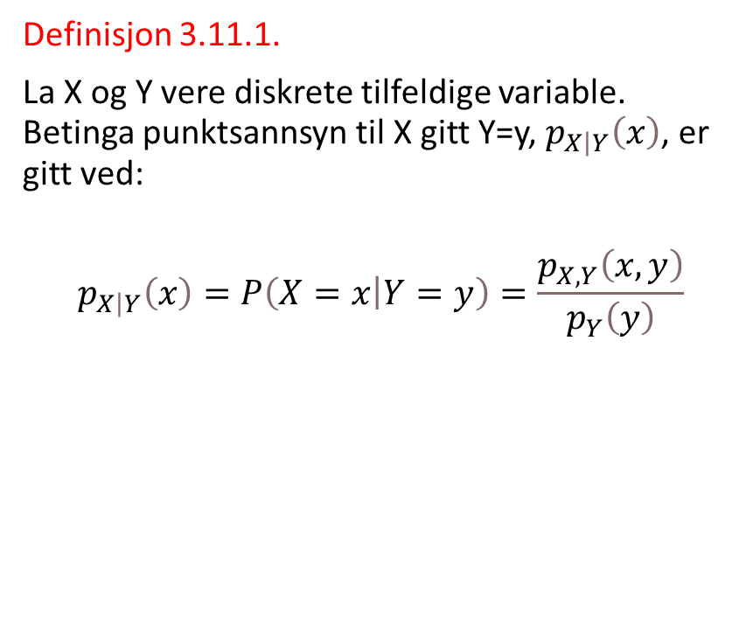
Betinga punktsannsyn
Betinga forventning og varians
Definisjon 3.11.1.
La X og Y vere diskrete tilfeldige variable. Betinga punktsannsyn til X gitt Y=y, $p_{X\left|Y\right.}\left(x\right)$, er gitt ved:
$$p_{X\left|Y\right.}\left(x\right)=P\left(X=x\left|Y=y\right.\right)=\frac{p_{X,Y}\left(x,y\right)}{p_{Y}\left(y\right)}$$

Slide 9



Betinga fordeling for kontinuerleg fordelte variable
Ein variabel

